Slide 1
Epreuve d’activité pratique
& exploitation pédagogique
Approche spécialisée AC

Slide 2
Activité pratique

Slide 3
Présentation du système
Système
  Développé par :
  Principe :

Slide 4
Présentation du système : Besoin et exigences
  Besoin:
  Exigences :
  SysML UC et Exigences

Slide 5
Présentation du système : Principe de fonctionnement
            Le système repose sur .
            Chaine info / Puissance.
            Schéma cinématique

Slide 6
Présentation du système : Principe de fonctionnement
            Le système repose sur .
            Chaine info / Puissance.
            Schéma cinématique

Slide 7
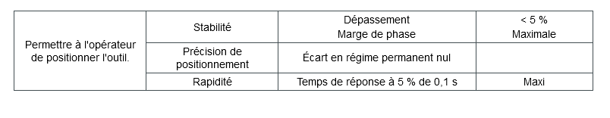
Objectif de l’activité pratique réalisée
Analyser les performances de l'asservissement ;
Analyser la structure de l'asservissement ;
Régler une correction afin d'améliorer les performances de l'asservissement.

Slide 8
Objectif TP : Partie 1 – les mesures
Mesure de la réponse à un échelon de position
  Résultats :
  Dépassement >5%
  Ecart régime permanent = 0
  T_{réponse} à 5% > 0,1 s

Slide 9
Objectif TP : Partie II – Le modèle

Slide 10
Objectif TP : Partie III – justification
  => Analyse des résultats et justifications ?

Slide 11
Objectif TP : Partie IV – Validation du modèle et comparaison avec mesures

Slide 12
Exploitation pédagogique

Slide 13
Proposition d’Exploitation Pédagogique
Niveau proposé :
Enseignement :
Thème période :
Séquence :
Positionnement dans l’année :
Classe :

Slide 14
Séquence pédagogique : Approche pédagogique
Triangle pédagogique (J. Houssaye) :
Champ didactique : Référentiel / Progressivité des apprentissage
Champ de l’apprentissage : Démarche inductive / active et socioconstructivisme
Champ relationnel : ZPD et Courbe d’apprentissage (émotionnel)

Slide 15
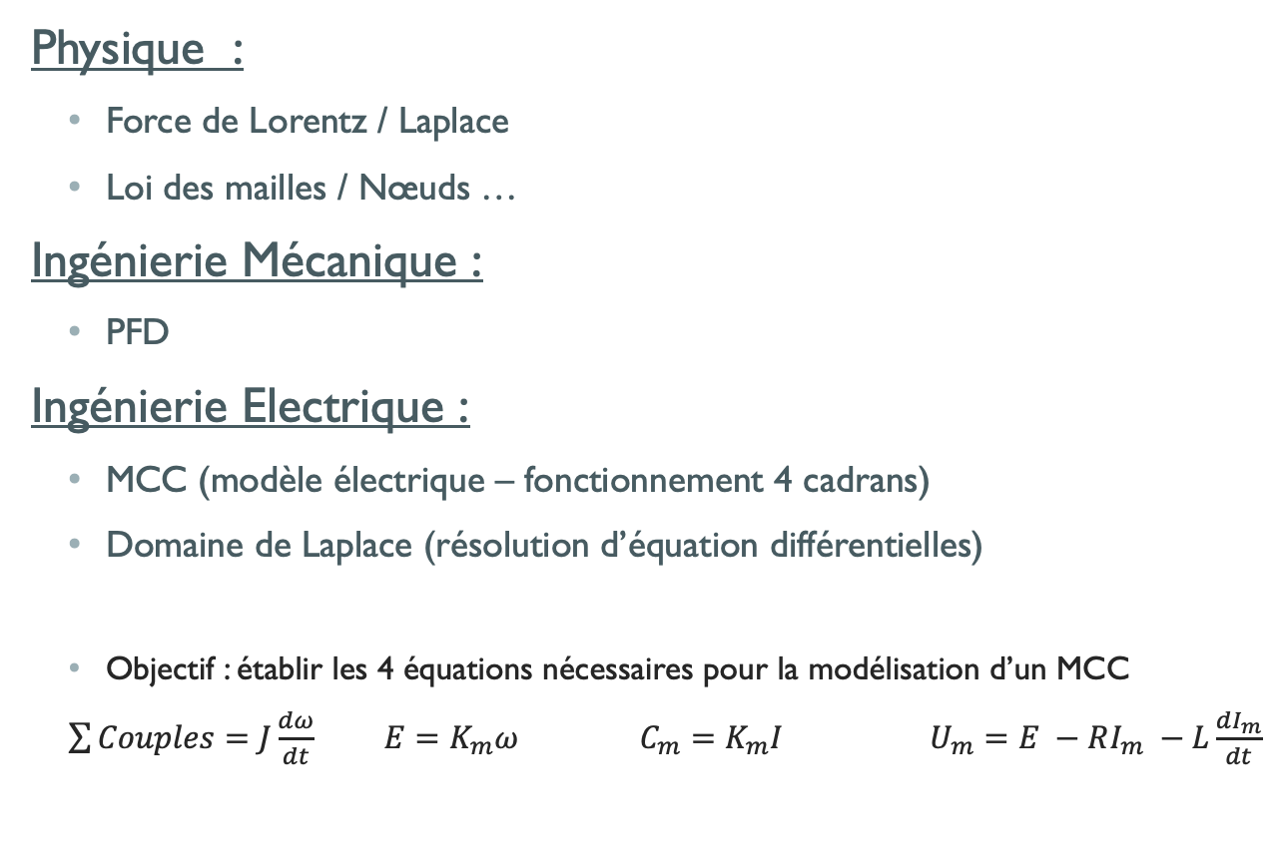
Séquence pédagogique : Prérequis
Physique :
  Force de Lorentz / Laplace
  Loi des mailles / Nœuds …
Ingénierie Mécanique :
  PFD
Ingénierie Electrique :
  MCC (modèle électrique – fonctionnement 4 cadrans)
  Domaine de Laplace (résolution d’équation différentielles)
  Objectif : établir les 4 équations nécessaires pour la modélisation d’un MCC
  $\sum{Couples=J\frac{dω}{dt}}$ $E=K_{m}ω$ $C_{m}=K_{m}I$ $U_{m}=E −RI_{m} −L\frac{dI_{m}}{dt}$

Slide 16
Séquence pédagogique : Objectifs visés dans la séquence
Compétences travaillées / évaluées dans la séquence
A - Analyser | Modéliser | Résoudre | Expérimenter | Communiquer
Savoir faire associés (pour Analyser)

Slide 17
Séquence pédagogique : Déroulement :
Semaine 1 | 2h | Cours | Modélisation des systèmes | Transformation de Laplace (rappels) et Schémas blocs
 | 2h | TD | Exercices applicatifs | FTBO, FTBF, Formule de Black, Théorème de superposition, boucles imbriquées
 | 3h | TP | Modélisation et identification des réponses temporelles versus CDC | Avec un modèle de système : ajout d’élément du modèle, simulation et identification des phénomènes sur la réponse à un échelon (en modifiant les paramètres)
 |  | DM | Exercices types | Réinvestissement des notions vues en cours et TD (construction schémas blocs)
Semaine 2 | 2h | Cours | Modélisation des systèmes | Réponses temporelles et fonctions de transfert
 | 2h | TD | Exercices applicatifs | Réponse temporelle : résolution analytique (équations différentielles et transformée de Laplace)
 | 3h | TP | Simulation & Expérimentation : analyse des écarts modèle/Réel | Mesures d’une réponse à un échelon sur le système réel – Simulation et mesures sur le modèle – analyse et comparaison
 |  | DM | Exercices types | Réinvestissement des notions vues en cours et TD (réponses temporelles)
Semaine 3 | 2h | Oral / TD | Restitutions TP / Exercices | Présentation orales par ½ classe d’analyse de TP (10’ par groupe) + correction
 | 2h | TD / Oral | Exercices / Restitutions TP | Exercices d’approfondissement différencié
 | 3h | Evaluation | Remédiation / évaluation | Evaluation de fin de séquence

Slide 18
Séquence pédagogique : Evaluations
Evaluations formatives :
  Séances de TD (détaillé plus tard)
  Séances de TP (accompagnement)
Evaluations Sommatives :
  1 DM noté
  1 Compte rendu de TP noté
  Evaluation finale
  Heures de colles

Slide 19
Séquence pédagogique : Outil pédagogique
  Feuille de bilan individuel de séquence
    Contenu
    Fonctionnement
    Utilité

Slide 20
Séquence pédagogique : déroulement séance
Séance …
2h | TD | Exercices applicatifs | FTBO, FTBF, Formule de Black, Théorème de superposition, boucles imbriquées
Compétence visée :
Savoirs faire associés :

Slide 21
Séquence pédagogique : déroulement séance TP
Matériel :
  Recueil d’exercices imprimés
  Feuille de bilan personnel individuel de séquence
Déroulement :
  5-10’ : présentation des objectifs visés pour la fin de séance
  20’ : Phase 1 : 3 premiers exercices avec le cours
    Bilan personnel : nombre de points / indication des difficultés et solutions
  30’ : Phase II : 3 exercices sans le cours
    Bilan personnel : difficultés et solutions indiquées
  40’ : Phase III : 4 exercices de difficulté croissante
    Bilan personnel : difficultés
  20’ : correction 1 exercice par phase et remédiation

Slide 22
Séquence pédagogique : déroulement séance TP

Slide 23
Des Questions ?
Epreuve d’activité pratique
&
exploitation pédagogique

